Slide 1

THÂN MẾN CHÀO CÁC EM HỌC SINH ĐẾN VỚI
BÀI HỌC MỚI!

Slide 2

KHỞI ĐỘNG
Quan sát hình ảnh dẫn nhập và trả lời câu hỏi:
1. Công nghệ sinh học đã được ứng dụng như thế nào trong phòng, trị bệnh vật nuôi?
2. Ý nghĩa của việc ứng dụng công nghệ sinh học trong phòng, trị bệnh cho vật nuôi?

Slide 3
Trả lời câu hỏi:
Công nghệ sinh học đã được ứng dụng một cách rộng rãi trong phòng, trị bệnh vật nuôi.
Ý nghĩa của việc ứng dụng công nghệ sinh học trong phòng, trị bệnh cho vật nuôi là tăng năng suất, tạo ra giá trị gia tăng và phát triển bền vững.

Slide 4

BÀI 15:
ỨNG DỤNG CÔNG NGHỆ SINH HỌC TRONG PHÒNG, TRỊ BỆNH CHO VẬT NUÔI

Slide 5
NỘI DUNG BÀI HỌC
1
2
Ứng dụng công nghệ sinh học trong sản xuất vaccine DNA tái tổ hợp
Ứng dụng công nghệ sinh học trong phát hiện sớm virus gây bệnh ở vật nuôi

Slide 6
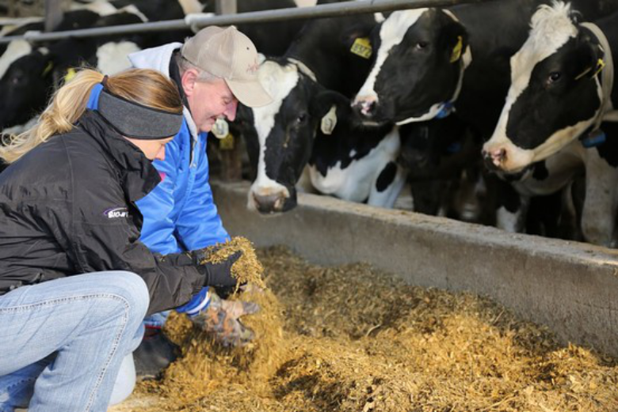
ỨNG DỤNG CÔNG NGHỆ SINH HỌC TRONG SẢN XUẤT VACCINE PHÒNG BỆNH CHO VẬT NUÔI
1

Slide 7
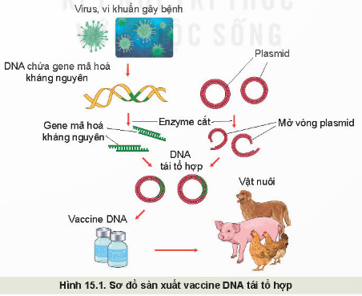
THẢO LUẬN NHÓM
Thảo luận nhóm: Nghiên cứu nội dung mục I.1, kết hợp quan sát Hình 15.1 trong SGK trang 74 và thực hiện yêu cầu:
Quan sát sơ đồ Hình 15.1, mô tả các bước trong quy trình sản xuất vaccine DNA tái tổ hợp.

Slide 8
1. Ứng dụng công nghệ sinh học trong sản xuất vaccine DNA tái tổ hợp
Quy trình sản xuất vaccine DNA tái tổ hợp:
Bước 1.
Tách thu DNA chứa gene mã hoá kháng nguyên từ virus, vi khuẩn gây bệnh và tách thu plasmid từ vi khuẩn.
Bước 2.
Cắt thu gene mã hoá kháng nguyên và cắt mở vòng plasmid bằng cùng một loại enzyme cắt giới hạn.

Slide 9
Bước 3.
Nối gene mã hoá kháng nguyên vào plasmid tạo DNA tái tổ hợp bằng enzyme nối.
Bước 4.
Sử dụng DNA tái tổ hợp để sản xuất vaccine.
Bước 5.
Bảo quản và sử dụng vaccine theo hướng dẫn.

Slide 10
2. Ưu điểm của vaccine DNA tái tổ hợp
Thảo luận nhóm: Nghiên cứu nội dung mục I.2 trong SGK trang 75 và thực hiện yêu cầu: Nêu một số ưu điểm của vaccine DNA tái tổ hợp.
Ưu điểm của vaccine DNA tái tổ hợp:
Tiết kiệm thời gian và đơn giản hơn.
Có thể sản xuất quy mô lớn.
Độ an toàn cao.

Slide 11
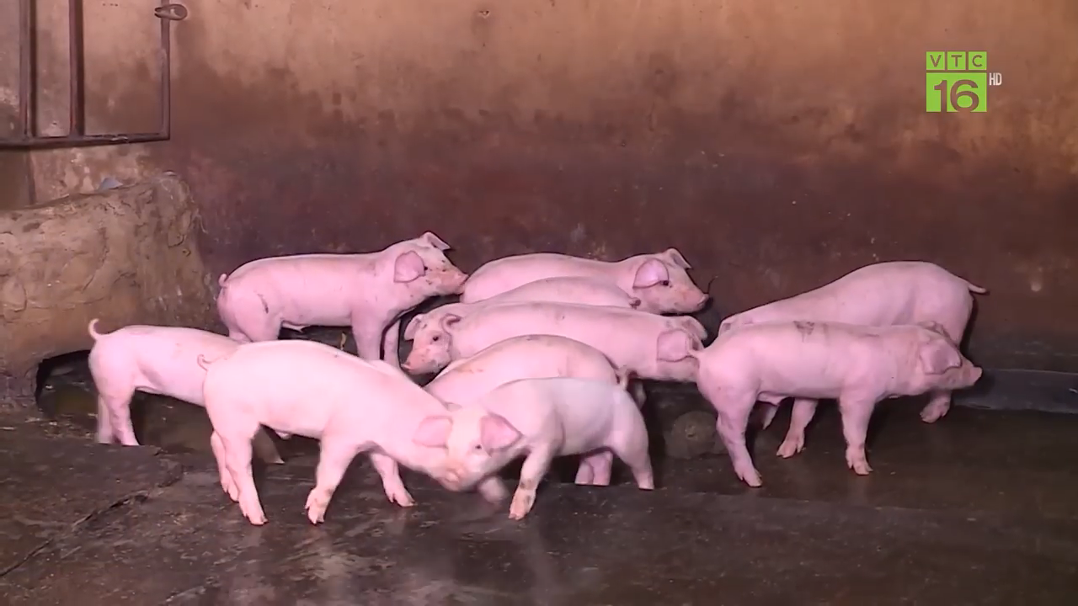
Chúng ta cùng xem video về hiệu quả bất ngờ của vaccine dịch tả lợn châu Phi được làm từ Việt Nam:

Slide 12
ỨNG DỤNG CÔNG NGHỆ SINH HỌC TRONG PHÁT HIỆN SỚM VIRUS GÂY BỆNH Ở VẬT NUÔI
2

Slide 13
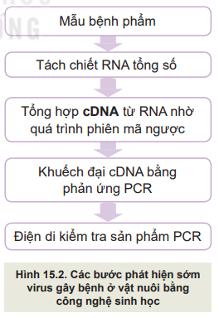
Trả lời câu hỏi:
Làm việc nhóm: Nghiên cứu nội dung mục II, kết hợp với quan sát hình 15.2 trang 75 SGK và thực hiện yêu cầu: Nêu các bước phát hiện sớm virus gây bệnh ở vật nuôi bằng công nghệ sinh học.

Slide 14
Các bước phát hiện virus gây bệnh ở vật nuôi
Bước 1
Thu mẫu bệnh phẩm (từ vật nuôi nghi bị nhiễm bệnh).
Tách chiết RNA tổng số từ mẫu bệnh phẩm (RNA của vật nuôi + RNA của virus gây bệnh nếu có).
Bước 2
Tổng hợp cDNA (dùng RNA tổng số làm khuôn để tổng hợp cDNA nhờ quá trình phiên mã ngược).
Bước 3

Slide 15
Khuếch đại cDNA bằng phản ứng PCR với cặp mồi đặc hiệu.
Bước 4
Bước 5
Điện di kiểm tra sản phẩm PCR để xác định sự có mặt hay không của virus gây bệnh.
Nhờ ứng dụng công nghệ sinh học trong phát hiện sớm virus gây bệnh giúp:
Việc phòng ngừa đạt hiệu quả cao
Hạn chế bùng phát thành dịch
Giảm thiểu tổn thất cho người chăn nuôi.
Ý nghĩa:

Slide 16
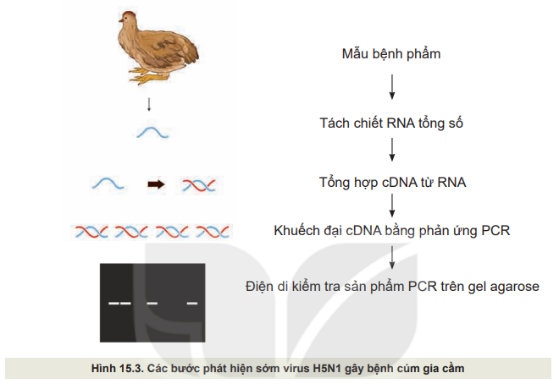
THẢO LUẬN NHÓM
Làm việc nhóm: Quan sát Hình 15.3 và mô tả quy trình phát hiện sớm virus H5N1 gây bệnh cúm ở gia cầm.

Slide 17
Các bước phát hiện virus H5NA gây bệnh cúm gia cầm
Bước 1.
Thu mẫu bệnh phẩm từ gia cầm nghi bị nhiễm virus H5N1.
Bước 2.
Tách chiết RNA tổng số từ mẫu bệnh phẩm (gồm RNA của vật nuôi và RNA của virus gây bệnh nếu có).

Slide 18
Bước 3.
Tổng hợp cDNA (Sử dụng RNA tổng số làm khuôn để tổng hợp cDNA nhờ quá trình phiên mã ngược).
Bước 4.
Khuếch đại cDNA bằng phản ứng PCR với cặp mới đặc hiệu với virus H5N1
Bước 5.
Điện di kiểm tra sản phẩm PCR để xác định sự có mặt hay không của virus H5N1

Slide 19

KẾT NỐI NĂNG LỰC
Sử dụng internet, sách, báo,… để tìm hiểu thêm một số ứng dụng của công nghệ sinh học trong chẩn đoán bệnh ở vật nuôi.

Slide 20
LUYỆN TẬP
Chọn câu trả lời đúng cho các câu hỏi sau đây:
Câu 1: Đâu không phải một ứng dụng công nghệ sinh học trong phòng, trị bệnh cho vật nuôi?
Ứng dụng công nghệ chẩn đoán di truyền trong chẩn đoán bệnh cho vật nuôi
Ứng dụng công nghệ sinh học trong sản xuất vaccine phòng bệnh cho vật nuôi
Ứng dụng công nghệ lên men liên tục trong sản xuất kháng sinh điều trị bệnh cho vật nuôi
Ứng dụng công nghệ acid sulfuric xúc tác trong loại bỏ virus có hại

Slide 21
Chọn câu trả lời đúng cho các câu hỏi sau đây:
Câu 2: Phương pháp PCR là:
Một kĩ thuật khống chế hoạt động của sinh vật được ứng dụng phổ biến
Một kĩ thuật biến đổi hoạt động của sinh vật được ứng dụng phổ biến
Một kĩ thuật chẩn đoán dựa trên chỉ thị nguyên tử được ứng dụng phổ biến
Một kĩ thuật chẩn đoán dựa trên chỉ thị phân tử được ứng dụng phổ biến

Slide 22
Chọn câu trả lời đúng cho các câu hỏi sau đây:
Câu 3: Ngày nay, PCR được ứng dụng rộng rãi trong xét nghiệm chẩn đoán bệnh cho vật nuôi, nhất là các bệnh do:
A. Kí sinh trùng
B. Virus và vi khuẩn
C. Con người
D. Sự nóng lên toàn cầu

Slide 23
Chọn câu trả lời đúng cho các câu hỏi sau đây:
Câu 4: PCR viết tắt từ
A. Protein Chain Reaction
B. Protein Copy Reproduction
C. Polymerase Chain Reaction
D. Polymerase Copy Reproduction

Slide 24
Chọn câu trả lời đúng cho các câu hỏi sau đây:
Câu 5: Đâu không phải ưu điểm của phương pháp PCR?
A. Cho kết quả nhanh
B. Độ nhạy cao
C. Thao tác đơn giản
D. Độ chính xác cao

Slide 25

VẬN DỤNG
Thực hiện ở nhà:
Em hãy tìm hiểu các loại vaccine đang được sử dụng trong chăn nuôi ở gia đình, địa phương em. Nêu ưu, nhược điểm khi sử dụng các loại vaccine đó.
Gợi ý:
Phân tích một số loại vaccine đang được sử dụng ở địa phương.
Nêu ưu, nhược điểm khi sử dụng các loại vaccine đó.

Slide 26
HƯỚNG DẪN VỀ NHÀ
Ôn lại kiến thức đã học.
Trả lời câu hỏi bài tập phần Luyện tập và Vận dụng SGK trang 76.
Làm bài tập Bài 15 – Sách bài tập Công nghệ chăn nuôi 11.
Đọc và tìm hiểu trước nội dung Bài: Ôn tập chương VI.

Slide 27
CẢM ƠN CÁC EM
ĐÃ CHÚ Ý LẮNG NGHE BÀI GIẢNG!

